Slide 1
MO-Tree: An Efficient Forwarding Engine for Spatiotemporal-aware Pub/Sub Systems
2020年12月5日
M: multi-level 分层cell
O: overlapping cell之间有重叠
Notes:
此页可以删除

Slide 2
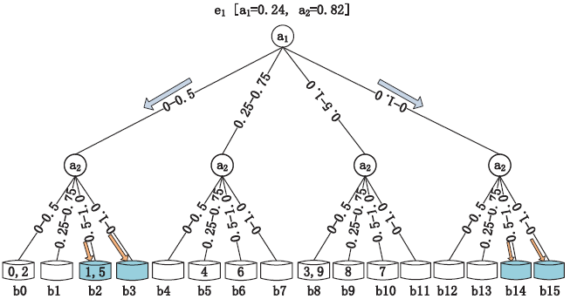
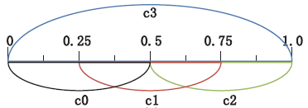

Motivation
H-Tree 对订阅的宽度有严格的限制
不能大于0.25
$$\frac{2 to 3}{4}$$

Slide 3
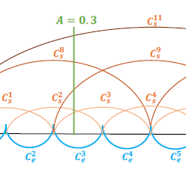
MO-Tree 创新点
Index both subscriptions and events in a unified way
用一个统一的数据结构存储订阅和事件
支持 订阅匹配事件、事件匹配订阅
Build a theoretical model to optimize the cell width in each level
优化cell划分策略，支持任意订阅宽度, 建立了一套复杂精准的优化模型，更快
事件不需要在每一个属性上都取值，可以为null
用stab的概念描述事件匹配订阅区间，很形象
事件A匹配订阅Cs2、3、8、9、11

Slide 4
MO-Tree 设计哲学
limiting the height of MO-Tree
和H-Tree一样固定树高
Trading space for time
比H-Tree分的cell更多，空间消耗更大，一次过滤更多订阅
Avoiding node merging and splitting
和H-Tree一样（不限制底层桶的大小，可以用vector实现动态数组）
Orchestrating matching and maintenance operations
订阅匹配事件时顺便把过期了的事件删除了
Information on children is not stored in the internal nodes of MO-Tree
和H-Tree一样简化算法

Slide 5
MO-Tree 支持的操作
订阅维护：插入、删除、更新（没有过期检测，算一个小缺点）
事件维护：插入、删除、过期检测与删除（没有修改，算一个小缺点）
订阅匹配：比如输入“买2000-5000元的国产手机”，输出“符合要求的商品”
事件匹配：匹配出对产生的事件感兴趣的消费者
目标：在支持以上创新点、维护功能、基本功能的同时保证了高性能

Slide 6
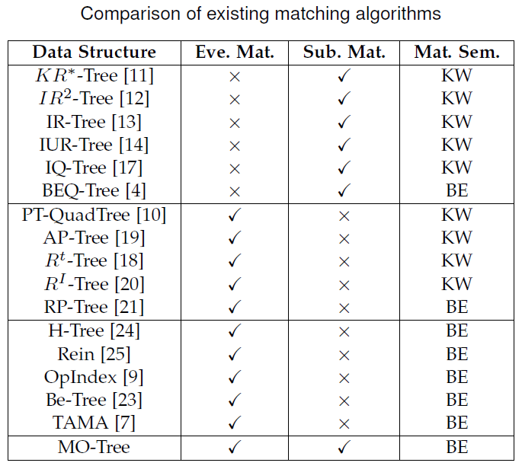
P K
Best One
吐槽：R-Tree和R*-Tree也有两个勾，但没有列到表里，文中说它维护效率poor

Slide 7
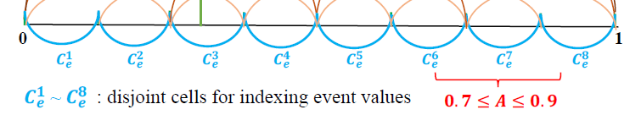
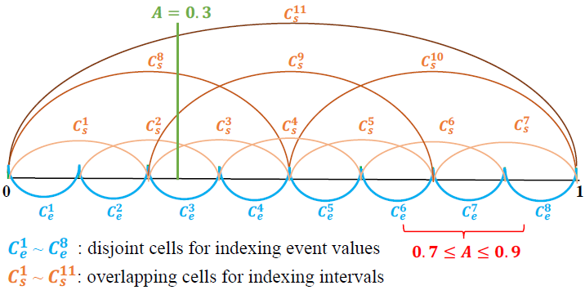


分区插入与匹配策略
事件cell：不重叠
一个事件对应一个点，一个实数，所以只会进入一个cell
订阅cell：重叠、在每个属性上都分层
Topmost cell:
订阅区间跨越很大
订阅在这个属性上没值
自底层cell向上搜索，底层没有合适的cell包括 订阅区间 时就跨到上一层
同一level时选center最近的cell（同H-Tree）
$$\frac{3to5}{11}$$
$$\frac{2 to 3}{4}$$

Slide 8
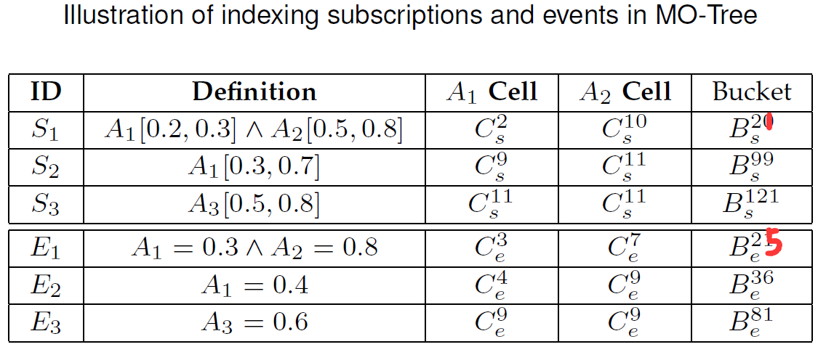
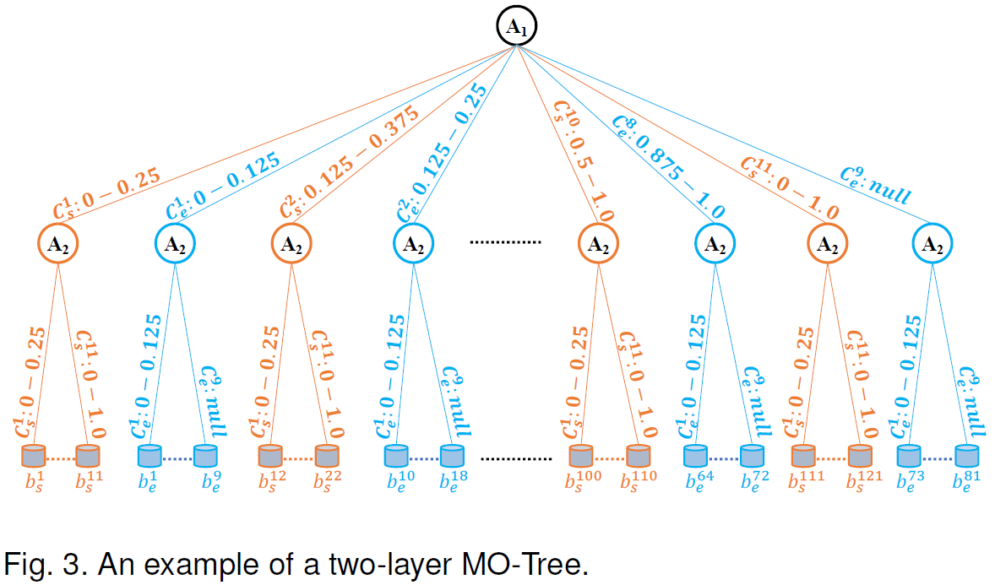

双向匹配Example
每个属性：
（8+1）个事件cell
（7+3+1）个订阅cell
两个属性，平方一下
一共81个事件桶be
121个订阅桶bs
$1-\frac{5}{11}*\frac{5}{11}$=79.3%

Slide 9
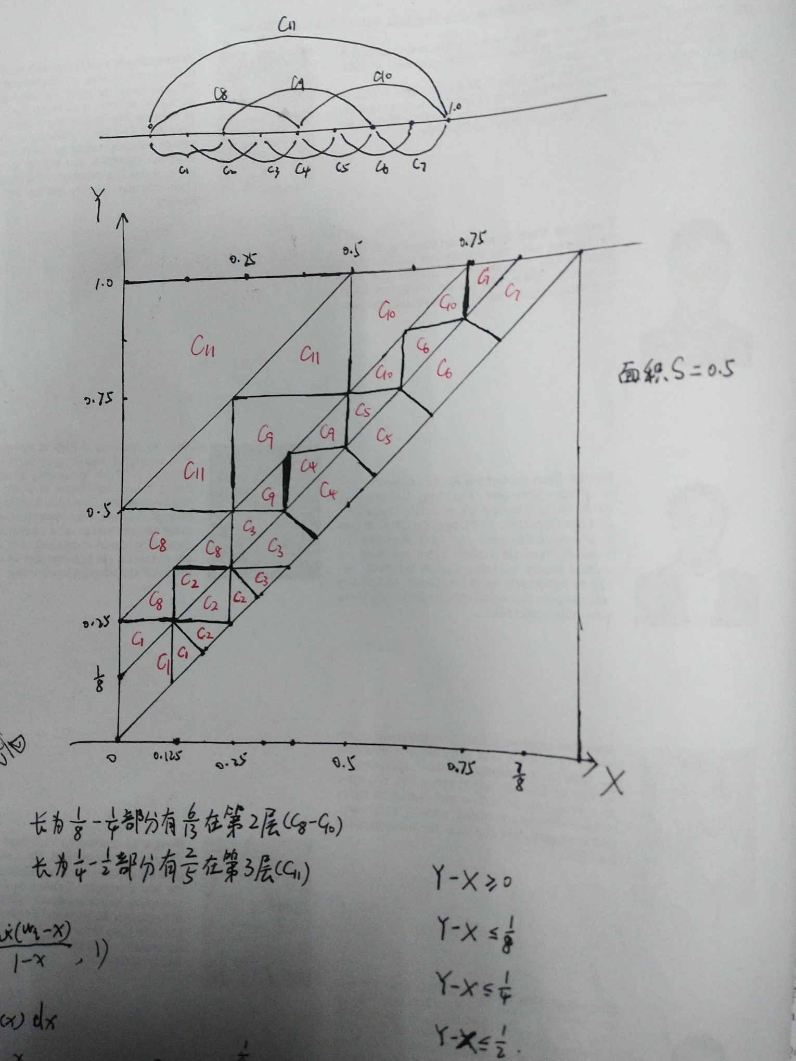
升上一层概率

Slide 10
分区插入与匹配策略个人总结
插入事件是为了做订阅匹配，插入订阅是为了做事件匹配
插入时都是一对一，一个事件进入一个事件cell，一个订阅进入一个订阅cell，最后都放入一个桶里
匹配时都是一对多，一个事件匹配多个订阅cell，一个订阅匹配多个事件cell，最后都要搜索多个桶

Slide 11
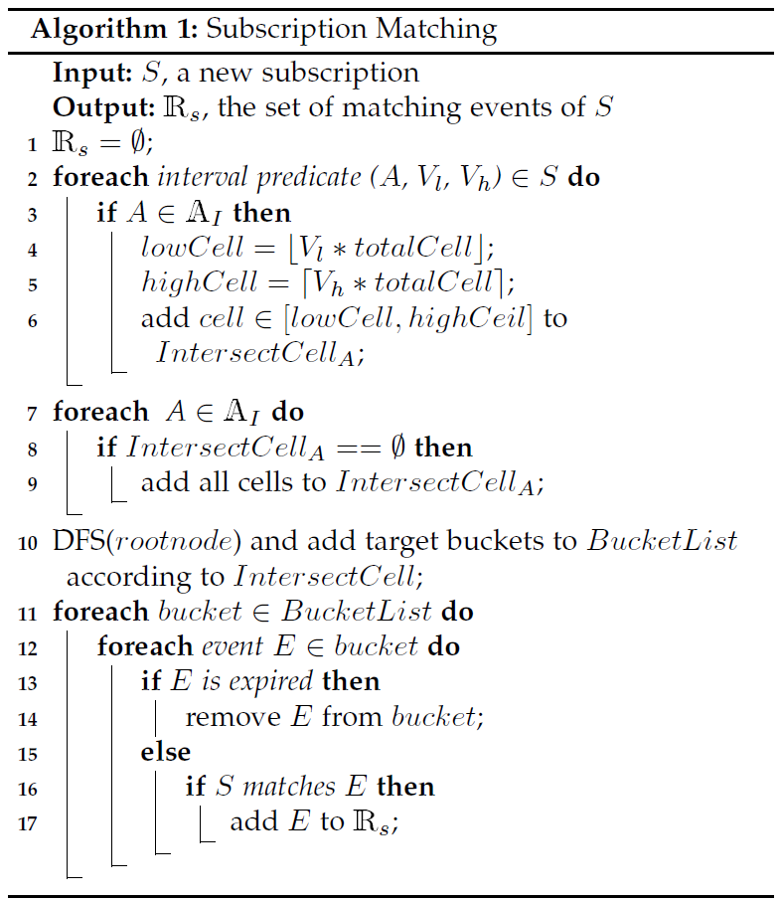
订阅匹配算法—找事件
确定 订阅中的每个索引属性上的区间跨越哪些事件cell
如果这个订阅在某个索引属性上无所谓，则每个事件cell都要找
根据前两步找到的cell用DFS得到要详细搜索的桶（filtering）
对每个桶里的事件进行
过期检测和订阅简单匹配

Slide 12
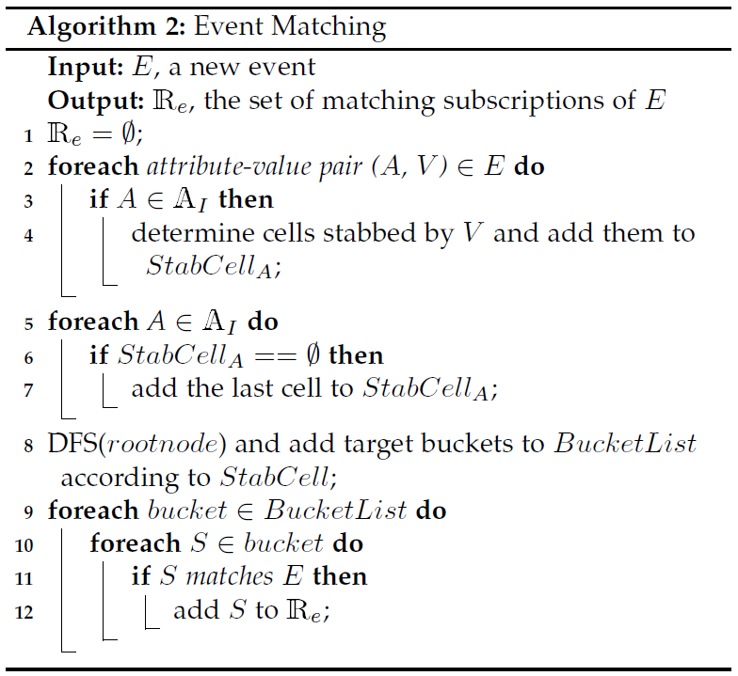
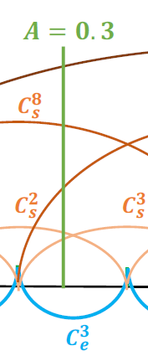
事件匹配算法—找订阅
确定 事件中的每个索引属性上的值插进了哪些订阅cell
如果这个事件在某个索引属性上无所谓，则只在最大的订阅cell里找 （订阅说无所谓才是真的无所谓）
根据前两步找到的cell用DFS得到要详细搜索的桶（filtering）
对每个桶里的订阅进行 简单匹配

Slide 13
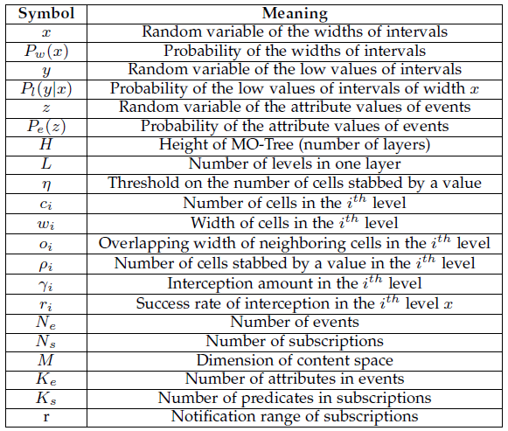
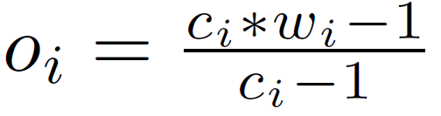
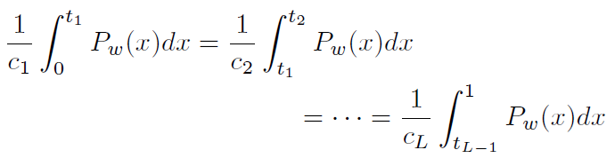




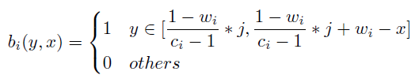

分区优化模型（卷向玄学）
文字内容文字内容文字内容文字内容
文字内容文字内容文字内容文字内容文字内容
文字内容文字内容文字内容文字内容文字内容
文字内容文字内容文字内容文字内容

Slide 14
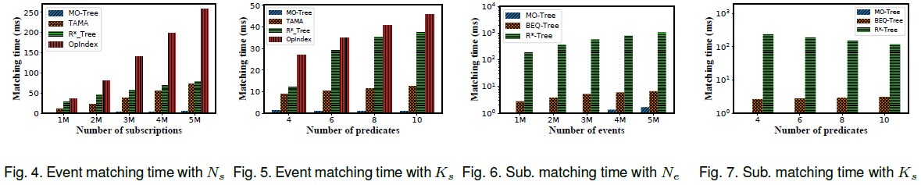
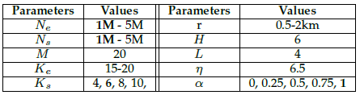
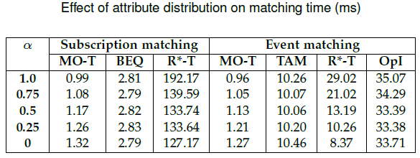
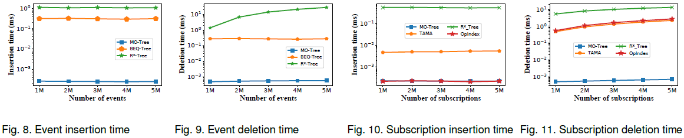
实验

Slide 15
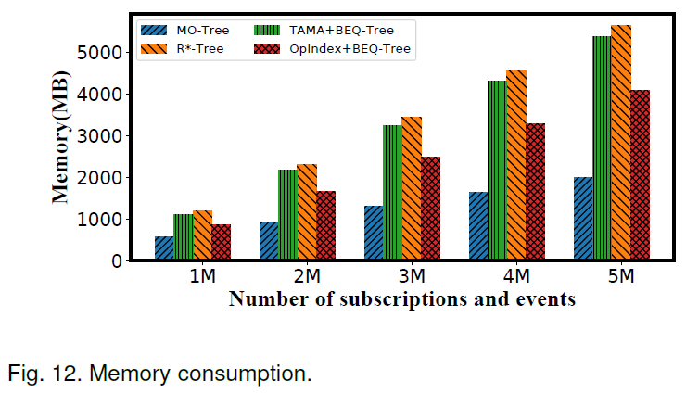
实验

Slide 16
其他idea
事件cell是不是可以重叠？订阅只会匹配进一个事件cell
考虑对不同的属性做不同类型的划分：
属性分布特征提取→划分规则选择
动态划分，需要的时候再往下分桶

Slide 17
谢 谢！

